Slide 1
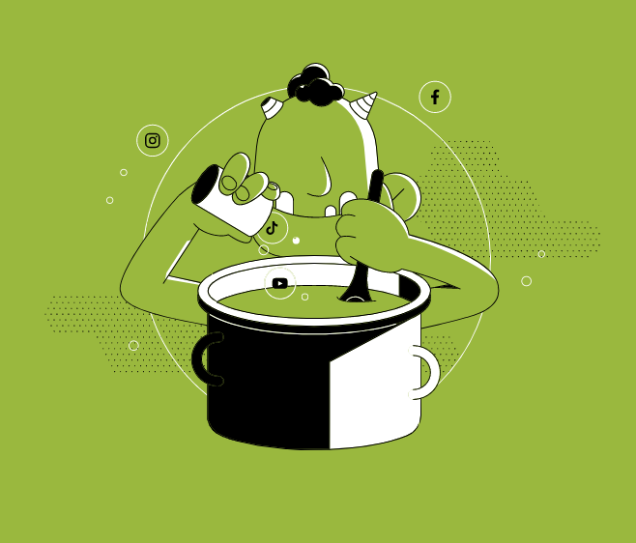

8. tund. Stereotüübid ja vaenukõne
4. peatükk, osa C

Slide 2
Arutelu
1. KÜSIMUS
Mis on vaenukõne
ja kust see pärit on?

Slide 3
Arutelu
2. KÜSIMUS
Kust jookseb piir sõnavabaduse ja vaenukõne vahel?
Notes:
Lisa siia link ja joonkood.

Slide 4
Arutelu
3. KÜSIMUS
Kuidas on stereotüüpide kasutamine seotud vaenukõnega?

Slide 5
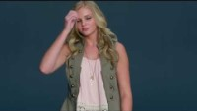
Notes:
https://youtu.be/dxrPeFKtUwQ

Slide 6
Arutelu
4. KÜSIMUS
Kuidas võib stereotüüpide kasutamine viia vägivalla ja vihkamiseni?

Slide 7
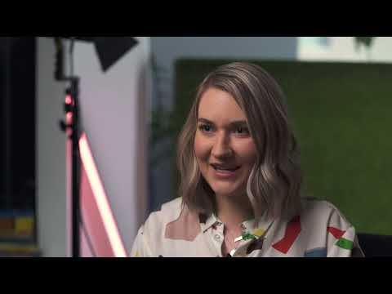
Notes:
Vaenukõne vs. sõnavabadus EE https://youtu.be/a3oETE3uAQg

Slide 8
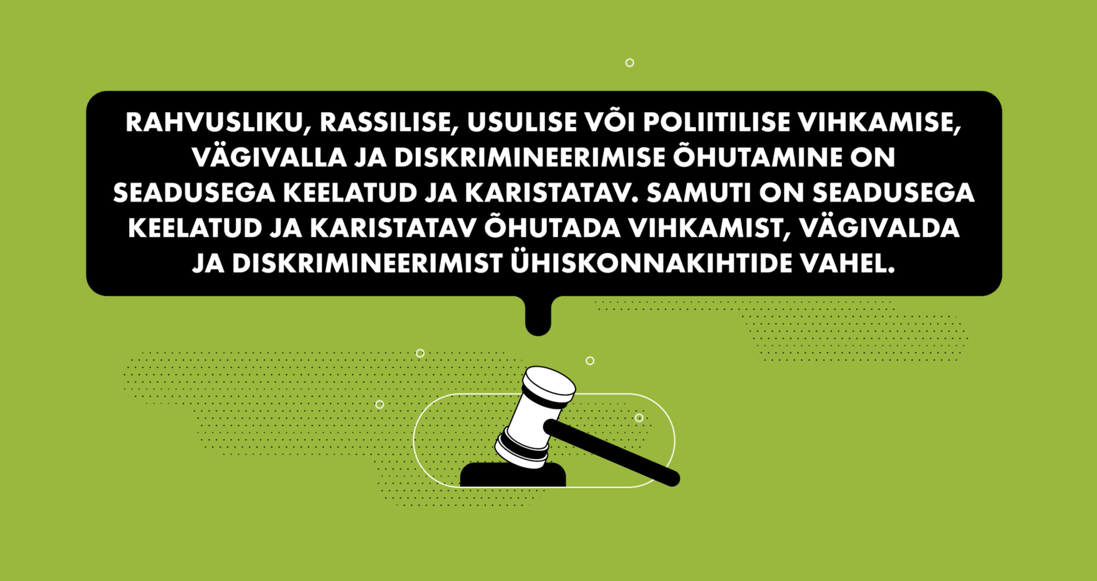
Vaenukõne
Euroopa Inimõiguste Kohtu määratlus:

Slide 9
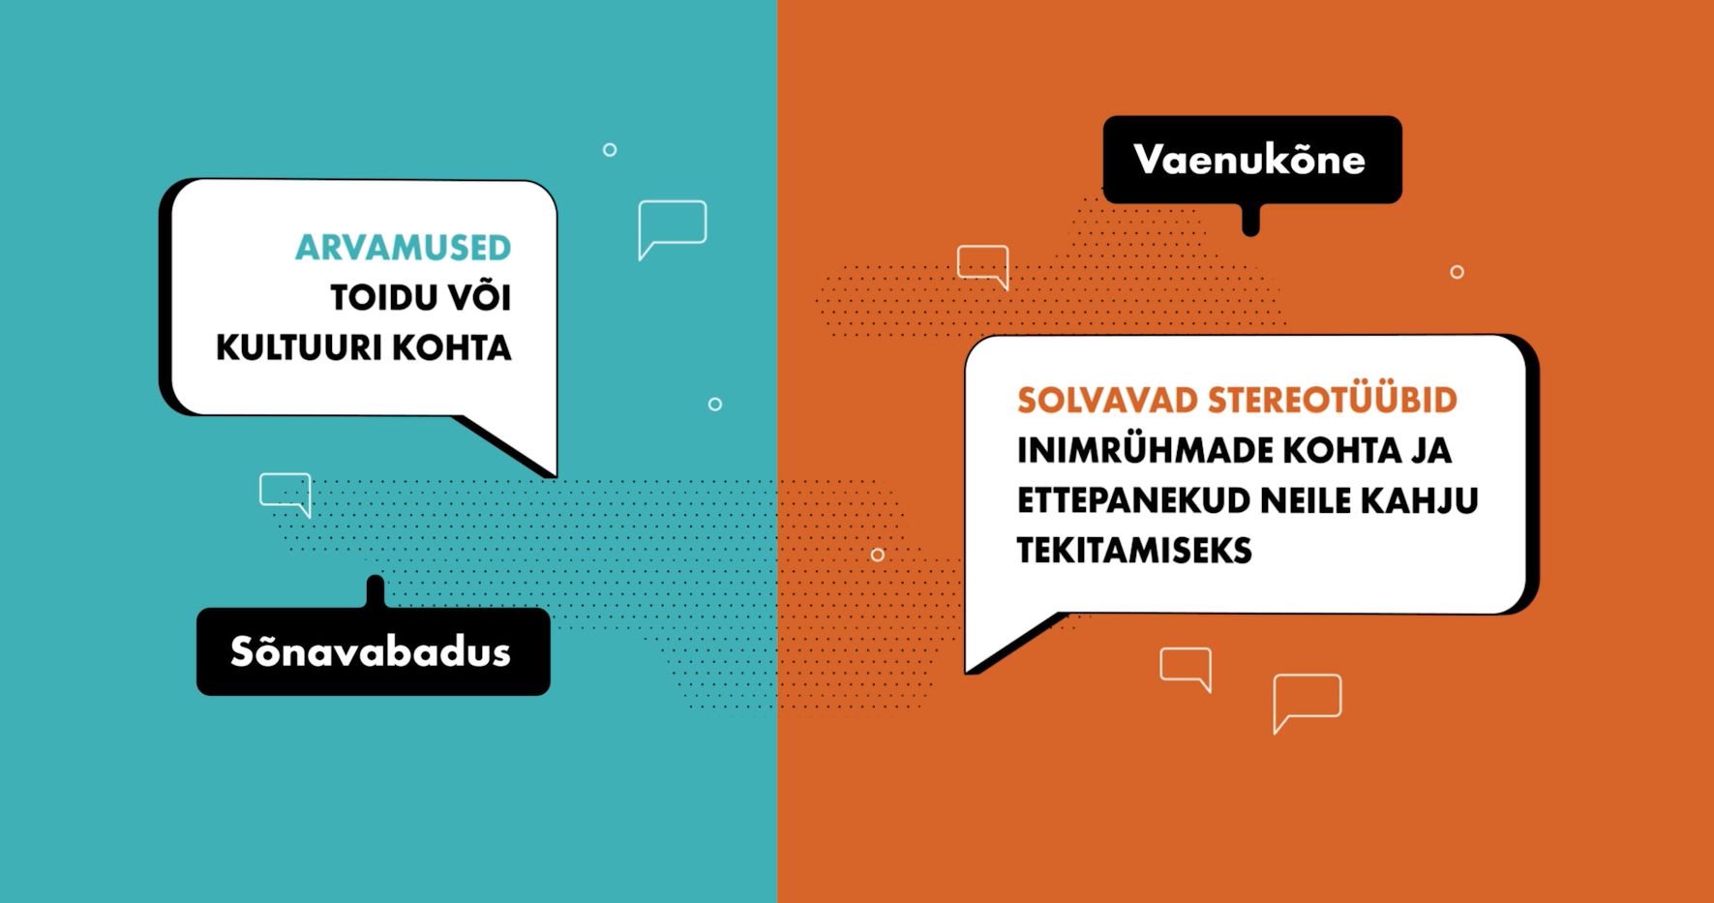

Slide 10
KAHTLUSE KORRAL KÜSIGE ENDALT:
Sõnavabadus vs. vaenukõne
?
mis on jutu eesmärk;
millele see üles kutsub;
kuidas mõjutab see ühiskonda;
kuidas suhtutakse selles vähemusrahvustesse;
kas see on inimlik;
kas see õhutab kedagi vihakuritegudele?

Slide 11
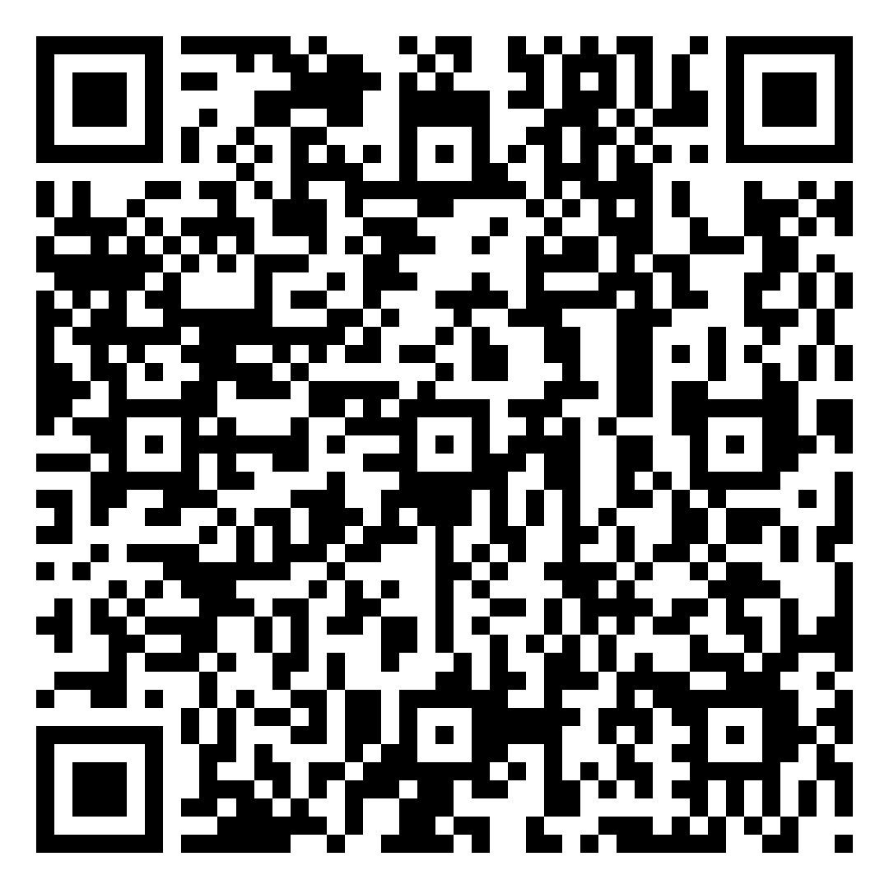
Test: Kaasav keel
Palun tehke ära see test! QR-kood:
Notes:
Kaasav keel https://veryverified.eu/et/peatukid/4-peatukk/osa-c-stereotuupiseerimine-ja-vaenukone/viktoriin-kaasav-keel

Slide 12
Kokkuvõte

